Slide 1
APA ITU CEREBRAL PALSY?

Slide 2
Saat ini…
Keterampilan motorik kasar
Kemampuan manual
Gangguan terkait
Perawatan berdasarkan bukti
Masa depan
Referensi
Fakta singkat tentang cerebral palsy (CP)
Definisi
Penyebab CP
Faktor risiko
Diagnosis
Jenis motorik
Bagian tubuh yang terkena dampak CP
Konten presentasi ini hanya untuk informasi umum. Presentasi ini tidak ditujukan untuk saran profesional, dan tidak dapat dijadikan pengganti dari konsultasi dengan profesional yang memenuhi syarat yang dapat menentukan kebutuhan individu Anda. Seluruh konten ini merupakan hak cipta dari Hari Cerebral Palsy Sedunia (World Cerebral Palsy Day). Anda dapat menggunakan konten apa pun dari presentasi ini hanya untuk penggunaan pribadi atau non komersil.

Slide 3
Fakta singkat
CP merupakan disabilitas fisik paling umum yang terjadi pada masa kanak-kanak
CP terjadi pada sekitar 1 dari 700 kelahiran hidup, di negara berpendapatan tinggi
Disabilitas ini disebabkan oleh cedera saat perkembangan otak, yang biasanya terjadi pada otak sebelum kelahiran
Tidak ada penyebab tunggal namun peneliti dapat mengidentifikasi sejumlah faktor yang dapat menyebabkan cedera otak
Saat ini bayi-bayi dapat didiagnosis ‘berisiko tinggi CP’ pada usia tiga bulan
Terdapat banyak intervensi berbasis bukti untuk CP dan panduan klinis internasional baru akan segera tersedia.

Slide 4
Cerebral palsy
Cerebral palsy (CP) adalah disabilitas fisik yang memengaruhi pergerakan dan postur.
CP adalah istilah induk untuk sejumlah kelainan yang memengaruhi kemampuan seseorang untuk bergerak
CP disebabkan oleh kerusakan pada perkembangan otak sebelum, selama, atau setelah kelahiran
CP memengaruhi orang dengan cara yang berbeda. CP dapat memengaruhi pergerakan tubuh, pengendalian otot, koordinasi otot, tekanan otot, gerak refleks, postur, dan keseimbangan.
Walaupun CP adalah kondisi seumur hidup yang permanen, beberapa tanda cerebral palsy ini seiring waktu dapat membaik atau memburuk
Orang dengan CP juga dapat mengalami gangguan visual, pembelajaran, pendengaran, bicara, epilepsi, dan intelektual.

Slide 5
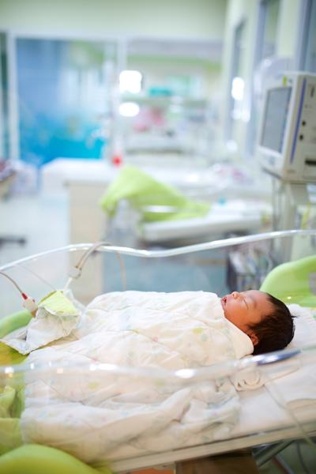
Penyebab cerebral palsy
Cerebral palsy (CP) merupakan hasil dari berbagai peristiwa baik sebelum, selama, atau setelah kelahiran yang dapat menyebabkan cedera pada perkembangan otak bayi
Terdapat beberapa penyebab CP – namun serangkaian ‘alur penyebab’, yaitu serangkaian kombinasi peristiwa yang menyebabkan atau meningkatkan cedera ke otak yang sedang berkembang.
Sekitar 45% anak yang didiagnosis dengan CP merupakan bayi prematur
Bagi sebagian besar bayi yang dilahirkan dengan CP, penyebabnya tetap tidak diketahui
Sangat kecil persentase CP yang disebabkan oleh komplikasi saat kelahiran (misalnya, asfiksia atau kekurangan oksigen).

Slide 6
Faktor risiko
Faktor risiko tidak menyebabkan CP. Namun, kehadiran beberapa faktor risiko dapat menyebabkan peningkatan kemungkinan seorang anak lahir dengan CP.
Beberapa faktor risiko untuk cerebral palsy telah diidentifikasi. Faktor-faktor ini mencakup:
kelahiran prematur (kurang dari 37 minggu)
kelahiran berat rendah (kecil untuk usia kehamilannya)
masalah pembekuan darah (trombofilia)
ketidakmampuan plasenta untuk menyediakan oksigen dan nutrisi bagi fetus yang sedang berkembang
infeksi bakteri atau virus pada ibu, fetus, atau bayi yang secara langsung atau tidak langsung menyerang sistem syaraf pusat bayi
kekurangan oksigen berkepanjangan selama proses kehamilan atau kelahiran, atau kondisi kuning parah sesaat setelah kelahiran.

Slide 7
Diagnosis
Kini, CP seringkali dapat didiagnosis awal, sehingga intervensi dapat segera dimulai Sekarang bayi dapat dinilai sebagai ‘berisiko tinggi cerebral palsy’ sejak usia 3-5 bulan.
Alat penilai yang paling sensitif adalah:
Penilaian Pergerakan Umum pada bayi <20 minggu (diperbaiki) - prediktif 95%
Pencitraan otak
Penilaian Neurologis Bayi Hammersmith (Hammersmith Infant Neurological Assessment atau HINE) - prediktif 90%
Lihat CP: Poster Diagnosis dan Perawatan

Slide 8
Diagnosis (lanj.)
Ya
Ya
Ya
Cerebral palsy
Rawat sejak dini
Bayi berisiko memiliki kondisi cerebral palsy?
Bayi mengalami perkembangan motorik yang tidak normal?
Bayi memiliki pencitraan otak yang tidak normal?
10-20%
Tidak
Tidak
Bukan cerebral palsy
Selidiki kondisi lain
Tidak

Slide 9
Diagnosis (lanj.)
Risiko Cerebral Palsy
Menilai Perkembangan Motorik
Pencitraan otak
Faktor Risiko | Risiko CP
Risiko Ibu (tiroid, pra-eklampsia, perdarahan, infeksi, IUGR, kelainan plasenta, multipel)+/-
Lahir Prematur <28 minggu 28-31 minggu 31-37 minggu | 10,0% 5,0% 0,7%
Keadaan Lahir Ensefalopati Sehat, tidak ada risiko yang diketahui | 12,0% 0,1%
Usia: <20 minggu (diperbaiki) | Usia 6-12 bulan
Penilaian Pergerakan Umum Prediktif 95%. | Penilaian Perkembangan Anak Kecil (Developmental Assessment of Young Children atau DAYC). Prediktif 83%.
Penilaian Neurologis Bayi (Hammersmith Infant Neurological Assessment atau HINE). Membantu memprediksi keparahan. | Penilaian Neurologis Bayi (Hammersmith Infant Neurological Assessment atau HINE). Prediktif 90%.
Pencitraan Otak Tidak Normal
Cedera materi putih periventrikel | 19%
Malformasi serebral | 11%
CVA | 11%
Cedera materi abu-abu | 22%
Perdarahan intrakranial | 3%
Infeksi | 2%
Non-spesifik | 19%
Normal | 13%

Slide 10
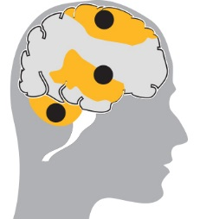
Jenis motorik
SPASTIK: 80-90% Bentuk paling umum dari CP. Otot tampak kaku dan kencang. Terjadi akibat kerusakan pada Korteks Motorik.
DISKINETIK: 6%
Ditandai dengan gerakan tak terkendali seperti distonia, atetosis dan/atau khorea. Terjadi akibat kerusakan pada Basal Ganglia.
ATAKSIA: 5% Ditandai dengan gerakan gemetar. Memengaruhi keseimbangan dan kesadaran menentukan posisi dalam ruang. Terjadi akibat kerusakan pada Serebelum.
JENIS GABUNGAN:
Sejumlah anak dengan CP memiliki dua jenis motorik secara bersamaan, mis. spastisitas dan distonia.

Slide 11
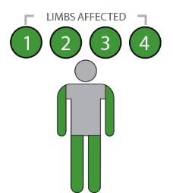
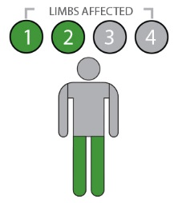
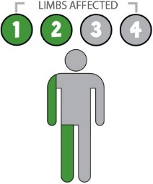
Bagian tubuh
Cerebral palsy dapat memengaruhi berbagai bagian tubuh. Misalnya, untuk orang dengan spastisitas:
Spastisitas Quadriplegia/Bilateral
Kedua lengan dan kaki terpengaruh.
Otot-otot badan, wajah, dan mulut sering kali ikut terpengaruh.
Spastisitas Diplegia/Bilateral
Kedua kaki terpengaruh. Lengan mungkin terpengaruh dengan lebih sedikit efek.
Spastisitas Hemiplegia/Unilateral
Salah satu sisi tubuh (satu lengan dan satu kaki) terpengaruh.
ANGGOTA TUBUH TERPENGARUH
ANGGOTA TUBUH TERPENGARUH
ANGGOTA TUBUH TERPENGARUH

Slide 12
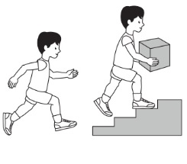
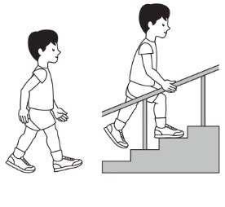
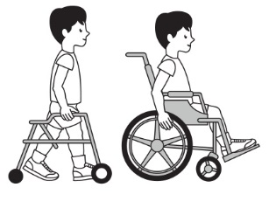
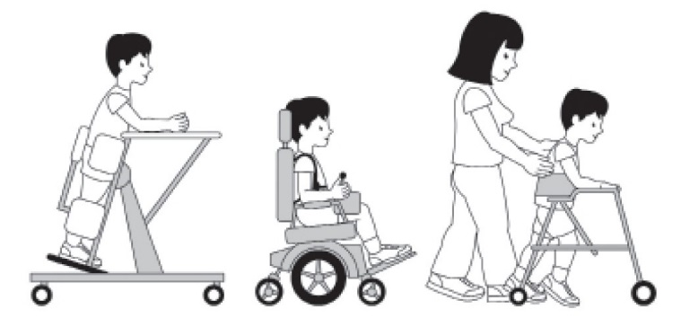
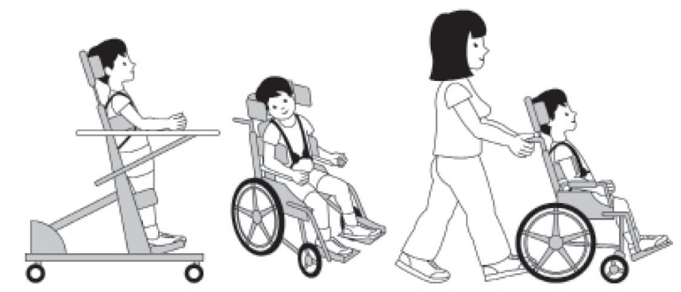
Keterampilan motorik kasar
Keterampilan motorik kasar anak-anak dan remaja yang mengalami cerebral palsy dapat dikategorikan ke dalam 5 tingkat yang berbeda, menggunakan alat yang disebut Gross Motor Function Classification System (Sistem Klasifikasi Fungsi Motorik Kasar atau GMFCS) yang Dikembangkan dan Direvisi, yang disediakan oleh CanChild di Kanada.
GMFCS Tingkat I
GMFCS Tingkat II
GMFCS Tingkat III
Ilustrasi GMFCS 6-12: © Bill Reid, Kate Willoughby, Adrienne Harvey and Kerr Graham, The Royal Children’s Hospital Melbourne.
GMFCS Tingkat IV
GMFCS Tingkat V

Slide 13
Kemampuan manual
Setidaknya dua pertiga dari anak-anak dengan cerebral palsy akan mengalami kesulitan gerak yang memengaruhi salah satu atau kedua lengan. Hampir setiap aktivitas sehari-hari dapat terdampak.
Makan
Berpakaian
Menulis
Menangkap bola
Kemampuan anak berusia 4–18 tahun dengan cerebral palsy untuk menangani objek dalam kegiatan sehari-hari dapat dikategorikan menjadi 5 tingkat, berdasarkan Sistem Klasifikasi Kemampuan Manual (Manual Ability Classification System atau MACS). Perincian lebih lanjut di www.macs.nu/index.php

Slide 14
Gangguan terkait
Anak-anak dengan CP mungkin juga memiliki berbagai gangguan fisik dan kognitif.
1 dari 3 anak tidak dapat berjalan | 1 dari 4 anak tidak dapat berbicara | 3 dari 4 anak mengalami nyeri | 1 dari 4 anak memiliki epilepsi | 1 dari 4 anak memiliki gangguan perilaku
1 dari 2 anak memiliki gangguan intelektual | 1 dari 10 anak memiliki gangguan penglihatan buruk | 1 dari 4 anak memiliki masalah kontrol kandung kemih | 1 dari 5 anak memiliki gangguan tidur | 1 dari 5 anak memiliki masalah kontrol air liur

Slide 15
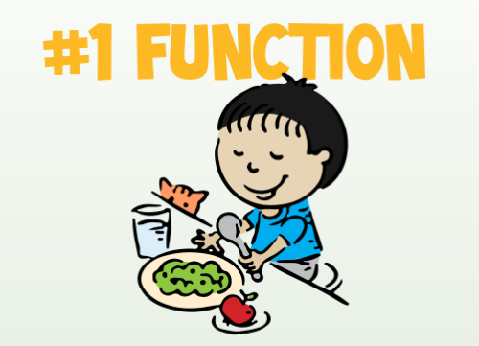
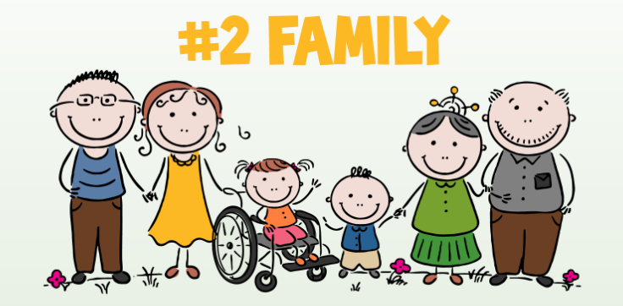
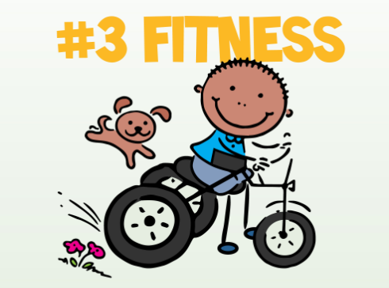
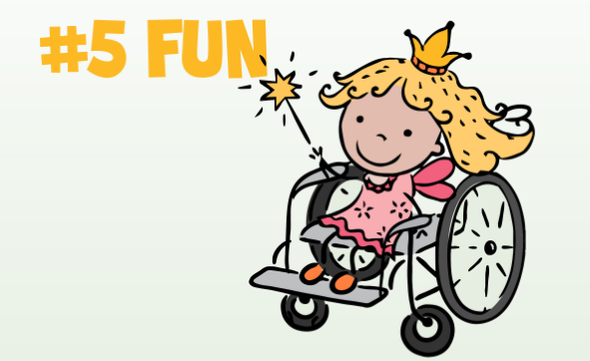
Fokus perkembangan anak
'Kata-F' fokus pada enam wilayah penting perkembangan anak yang vital bagi semua anak dengan CP.
Perincian lebih lanjut di https://www.canchild.ca/en/research-in-practice/f-words-in-childhood-disability

Slide 16
Pertimbangan perawatan
 | NYERI
 | 3 dari 4: Berikan perawatan untuk mencegah gangguan tidur dan perilaku
 | PENGGANTIAN PANGGUL
 | 1 dari 3: 6-12 bulan pengawasan panggul dengan menggunakan x-ray
 | DISABILITAS INTELEKTUAL
 | 1 dari 2: Prognosis yang lebih buruk untuk ambulasi, kontinensia, akademisi
 | NON-VERBAL
 | 1 dari 4: Penggunaan alat bantu bicara lebih awal
 | NON-AMBULAN
 | 1 dari 4: Duduk tanpa dibantu pada usia 2 tahun memprediksi ambulasi
 | EPILEPSI
 | 1 dari 4: Kejang akan sembuh pada 10-20% anak

Slide 17
Pertimbangan perawatan (lanj.)
 | GANGGUAN PERILAKU
 | 1 dari 4: Rawat dini dan pastikan nyeri diobati
 | KEBUTAAN
 | 1 dari 10: Nilai di awal dan berikan dukungan
 | INKONTINENSIA KANDUNG KEMIH
 | 1 dari 4: Lakukan pemeriksaan dan berikan lebih banyak waktu
 | PEMBERIAN MAKANAN NON-ORAL
 | 1 dari 15: Nilai keamanan menelan dan pantau perkembangan
 | GANGGUAN TIDUR
 | 1 dari 5: Lakukan pemeriksaan dan pastikan nyeri diobati
 | KETULIAN
 | 1 dari 25: Nilai di awal dan berikan dukungan

Slide 18
Masa depan
Dengan dukungan orang tua, keluarga, masyarakat, pemerintah dan profesional kesehatan, anak dengan cerebral palsy dapat memperoleh kehidupan yang sehat dan penuh kontribusi
Masa depan cerah, dengan upaya internasional untuk bekerjasama dalam riset, praktik, edukasi, teknologi, dan aksi sosial oleh, dan untuk orang dengan CP
Ikuti World Cerebral Palsy Day dan jadilah bagian dari komunitas global dalam meningkatkan kehidupan orang dengan CP di seluruh dunia.
WORLD CEREBRAL PALSY DAY TANGGAL 6 OKTOBER

Slide 19
Referensi
Australian Cerebral Palsy Register Report 2013 www.cpregister.com
Eliasson, A.-C., Krumlinde-Sundholm, L., Rösblad, B., Beckung, E., Arner, M., Öhrvall, A.-M., & Rosenbaum, P. (2007). The manual ability classification system (MACS) for children with cerebral palsy: Scale development and evidence of validity and reliability. Developmental Medicine & Child Neurology, 48(7), 549–554. doi:10.1111/j.1469-8749.2006.tb01313.x
Novak, I. (2014). Evidence-based diagnosis, health care, and rehabilitation for children with cerebral palsy. Journal of Child Neurology, 29(8), 1141–1156. doi:10.1177/0883073814535503
Novak, I., Hines, M., Goldsmith, S., & Barclay, R. (2012). Clinical Prognostic messages from a systematic review on cerebral palsy. PEDIATRICS, 130(5), e1285–e1312. doi:10.1542/peds.2012-0924
McIntyre, S., Morgan, C., Walker, K., & Novak, I. (2011). Cerebral palsy-don’t delay. Developmental Disabilities Research Reviews, 17(2), 114–129. doi:10.1002/ddrr.1106
Palisano, R., Rosenbaum, P., Walter, S., Russell, D., Wood, E., & Galuppi, B. (2008). Development and reliability of a system to classify gross motor function in children with cerebral palsy. Developmental Medicine & Child Neurology, 39(4), 214–223. doi:10.1111/j.1469-8749.1997.tb07414.x www.canchild.ca.
Report of the Australian Cerebral Palsy Register, Birth Years 1993-2009, September 2016.

